Slide 1



Centro Universitario Valle de México
Ingeniería en
Sistemas y Comunicaciones
LÓGICA MATEMÁTICA
Lógica proposicional
Elaborado por:
Dra. Maricela Quintana López
Agosto 2017

Slide 2
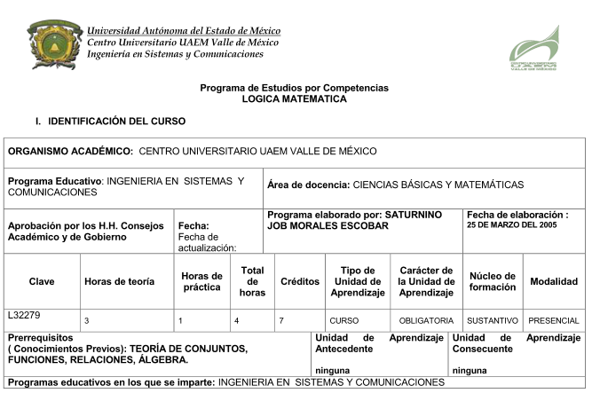

Slide 3
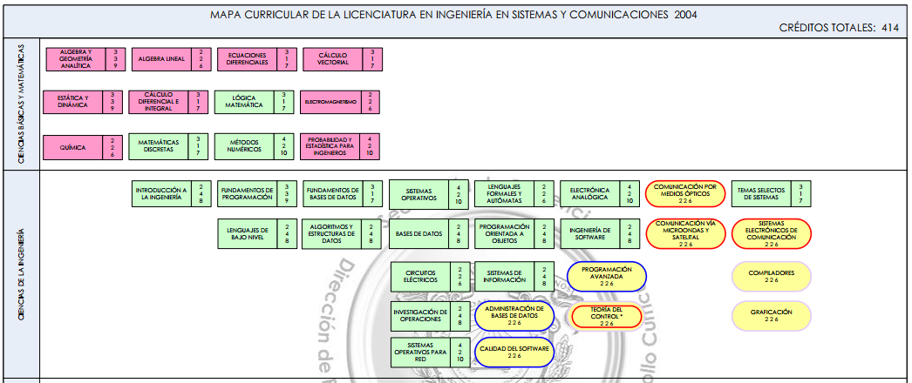
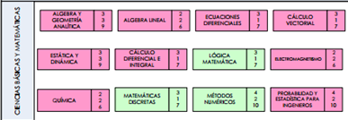

Slide 4
Unidad de Competencia II
Objetivo
  Estudiar y aplicar los conceptos de proposición y de conectivas lógicas, y determinar si una expresión es satisfacible, si es una tautología o una contradicción. Aplicar las reglas de inferencia para obtener conclusiones.
Conocimientos
  Proposiciones
  Conectivas
  Tablas de verdad
  Deducción

Slide 5
Lógica Proposicional
Una proposición es un enunciado que puede tener un valor de verdad
Los valores de verdad son: verdadero y falso.
Las proposiciones se nombran con letras minúsculas.
La lógica proposicional establece las reglas para realizar deducciones a partir de las proposiciones

Slide 6
Lógica Proposicional
Ejemplos
  p: está lloviendo
  q: estudio para el examen
  r: llevo paraguas
  s: te mojas
  t: salgo a pasear

Slide 7
Conectivos lógicos
Se especifica un conocimiento más complejo a través del uso de varias proposiciones y de conectivos (enlaces).

Slide 8
EJEMPLOS
Proposiciones
  p: está soleado
  q: llueve
Proposiciones con conectivos
  No está soleado ¬p
  Voy al cine y llueve r ∧ q
  Si está soleado entonces no llueve p → ¬q
  Voy al cine si y solo si estudias r ↔ s
  Llueve o está soleado q ∨ p
  r: voy al cine
  s: estudias

Slide 9
Ejercicio (separar en proposiciones)
El examen será el viernes o el examen será el lunes. Si el examen es el viernes entonces pido permiso para faltar. Si no pido permiso para faltar entonces llegaré tarde al examen. Si el examen es el lunes entonces podré estudiar el sábado.
Llegaré tardé al examen. Por lo tanto, pido permiso para faltar o podré estudiar el fin de semana, no pido permiso para faltar.
P
Q
R
S
T

Slide 10
Ejercicio (reescribir usando proposiciones con conectivos)
p: El examen será el viernes s: llegaré tarde al examen.
q: el examen será el lunes. t: podré estudiar el sábado.
r: pido permiso para faltar.
El examen será el viernes o el examen será el lunes.
p ∨ q
Si el examen es el viernes entonces pido permiso para faltar.
p → r

Slide 11
Ejercicio (reescribir usando proposiciones con conectivos)
p: El examen será el viernes s: llegaré tarde al examen.
q: el examen será el lunes. t: podré estudiar el sábado.
r: pido permiso para faltar.
Si no pido permiso para faltar entonces llegaré tarde al examen.
¬r → s
Si el examen es el lunes entonces podré estudiar el sábado.
q → t

Slide 12
Ejercicio (reescribir usando proposiciones con conectivos)
p: El examen será el viernes s: llegaré tarde al examen.
q: el examen será el lunes. t: podré estudiar el sábado.
r: pido permiso para faltar.
Llegaré tarde al examen.
s
Pido permiso para faltar o podré estudiar el sábado
r ∨ t
no pido permiso para faltar.
¬r

Slide 13
Valores de Verdad
Cada proposición tiene un valor de verdad
Una proposición con conectivos obtiene su valor de verdad dependiendo del valor de verdad de las proposiciones que la componen.

Slide 14
Negación ( NO, NOT ! ¬ ‘ - )
Niega el valor de la proposición, es decir que se obtiene el valor contrario.
A | ¬ A
Está lloviendo | No está lloviendo
Llevo paraguas | No llevo paraguas
Estudio para el examen | No estudio para el examen
Salgo a pasear | No salgo a pasear
A | A’
F | V
V | F

Slide 15
Y, Conjunción, AND ( ∧ )
Sólo es verdadero si las dos proposiciones que la forman son verdaderas .
A | B | A ∧ B
F | F | F
F | V | F
V | F | F
V | V | V

Slide 16
Ejemplos
  p: Está lloviendo
  q: Estudio para el examen
  s: Llevo paraguas
  p ^ s : Está lloviendo y llevo paraguas
  p ^ q : Está lloviendo y estudio para el examen

Slide 17
Ejemplo
  Valores de Verdad
  p: Está lloviendo Verdadero
  q: Estudio para el examen Verdadero
  s: Llevo paraguas Falso
  p ^ s : Falso
  p ^ q : Verdadero

Slide 18
O, Disjunción, OR + | ∨
Sólo es falso si las dos proposiciones que la forman son falsas.
A | B | A ∨ B
F | F | F
F | V | V
V | F | V
V | V | V

Slide 19
Ejemplos
  q: Estudio para el examen
  t: Salgo a pasear
  s: Te mojas
  r: Llevo paraguas
  q ∨ t : Estudio para el examen o salgo a pasear
  s ∨ r: Te mojas o llevo paragüas

Slide 20
Ejemplos
  Valores de Verdad
  q: Estudio para el examen Falso
  t: Salgo a pasear Verdadero
  s: Te mojas Falso
  r: Llevo paraguas Verdadero
  q ∨ t : Verdadero
  s ∨ r: Verdadero
  s ∨ q: Falso

Slide 21
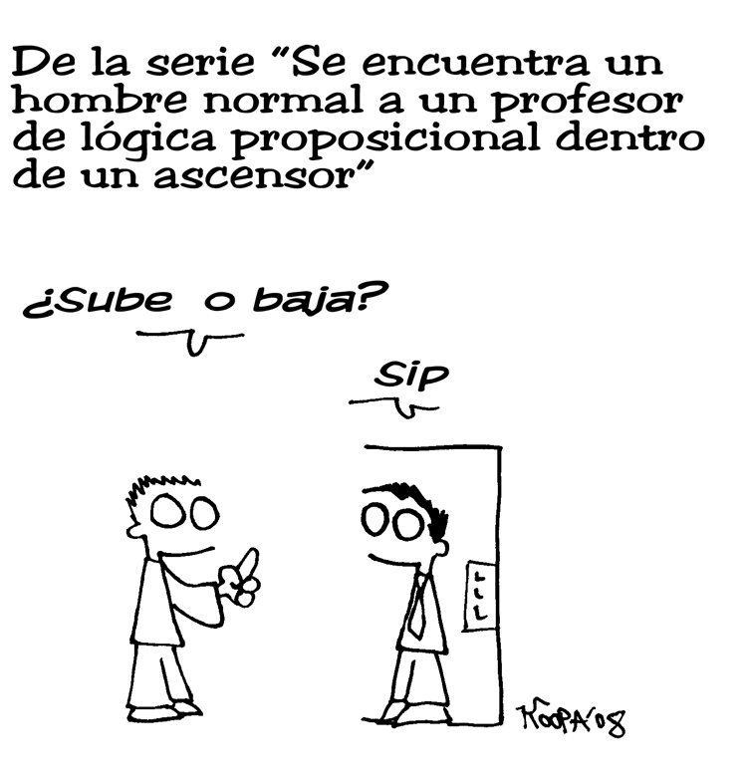
O, Disjunción, OR + | ∨

Slide 22
Condicional, Implicación
Sólo es falso si la premisa es verdadera y la conclusión falsa.
A | B | A → B
F | F | V
F | V | V
V | F | F
V | V | V

Slide 23
Ejemplo
  q: Estudio para el examen
  t: Salgo a pasear
  s: Esta lloviendo
  Si estudio para el examen entonces no salgo a pasear:
  q → ¬t
  Si está lloviendo entonces Estudio para el examen:
  s → q

Slide 24
Valores de Verdad
  q: Estudio para el examen Falso
  t: Salgo a pasear Verdadero
  s: Esta lloviendo Falso
  ¬t Falso
  q → ¬t Falso
  s → q Verdadero

Slide 25
O Exclusivo (uno u otro pero no ambos), XOR ,⊕
Es falso cuando ambas proposiciones son verdaderas ó ambas son falsas.
A | B | A ⊕ B
F | F | F
F | V | V
V | F | V
V | V | F

Slide 26
Ejemplo
  q: Estudio para el examen
  t: Salgo a pasear
  s: Compro comida
  o estudio para el examen o salgo a pasear, pero no las dos cosas
  q ⊕ t
  O no compro comida o no salgo a pasear pero no las dos cosas:
  ¬s ⊕ ¬t

Slide 27
Valores de Verdad
  q: Estudio para el examen Verdadero
  t: Salgo a pasear Verdadero
  s: Compro comida Falso
  q ⊕ t Falso
  ¬s Verdadero
  ¬t Falso
  ¬s ⊕ ¬t Verdadero

Slide 28
Bicondicional ↔
Es la negación del OR exclusivo: Sólo es verdadero cuando ambas proposiciones son verdaderas o cuando ambas son falsas.
A | B | A ↔ B
F | F | V
F | V | F
V | F | F
V | V | V

Slide 29
Bicondicional ↔
  No es cierto que o estudio para el examen o salgo a pasear pero no ambas:
  q ↔ t es equivalente a ¬(q⊕t)
  q: Estudio para el examen Verdadero
  t: Salgo a pasear Verdadero
  q ↔ t Verdadero
  q ⊕ t Falso
  ¬(q ⊕ t) Verdadero

Slide 30
Tablas de Verdad
Para determinar el valor de verdad de una proposición se puede construir una tabla con todas las configuraciones posibles.
Si se tienen n proposiciones, la tabla tendrá 2^{n} renglones.

Slide 31
Tabla de verdad (A∧B)→(¬C∨A)

Slide 32
Satisfacibilidad
Se dice que una proposición es satisfacible si existe al menos una combinación de valores que da como resultado verdadero

Slide 33
Ejemplo
¿Es ¬p ∨ q satisfacible?
Si es satisfacible
p | ¬p | q | ¬p ∨ q
F | V | F | V
F | V | V | V
V | F | F | F
V | F | V | V

Slide 34
Tautología
Se dice que una proposición es una tautología si para todos los posibles valores de verdad la proposición es verdadera.
A | ¬A | A ∨ ¬A
F | V | V
V | F | V

Slide 35
Ejemplo
¿Es ¬p ∨ q una tautología?
No es una tautología
p | ¬p | q | ¬p ∨ q
F | V | F | V
F | V | V | V
V | F | F | F
V | F | V | V

Slide 36
Ejemplo
Es (A∧B)→(¬C∨A) tautología
Si es una tautología

Slide 37
Contradicción
Se dice que una proposición es una contradicción si para todos los posibles valores de verdad la proposición es falsa.
A | ¬A | A ∧ ¬A
F | V | F
V | F | F

Slide 38
Ejemplo
¿Es p ∧ q’ una contradicción?
p ∧ q’ no es una contradicción
p | q | q’ | p∧ q’
F | F | F | F
F | V | V | F
V | F | F | F
V | V | V | V

Slide 39
Inferencia Lógica
Dadas ciertas proposiciones a las que llamamos premisas, es posible aplicar reglas de inferencia que nos permiten obtener nuevas proposiciones a las que llamamos conclusiones.
A premisas verdaderas se obtienen conclusiones verdaderas.

Slide 40
Deducción
Al proceso lógico de pasar de las premisas a la conclusión se le llama deducción.
La conclusión que se obtiene aplicando una o más reglas de inferencia se dice que es una consecuencia lógica de las premisas.

Slide 41
Reglas de Inferencia
Modus Ponendo Ponens
Modus Tollendo Tollens
Modus Tollendo Ponens
Silogismo Hipotético
Silogismo Disyuntivo

Slide 42
Modus Ponendo Ponens (PP)
P → Q
P
Q
Esta regla de inferencia es el método (modus), que afirma (ponens) el consecuente, afirmando (ponendo) el antecedente.

Slide 43
Ejemplos de PP
p: Estudias para el examen
q: Apruebas la materia
Deducción
(1) p → q (premisa)
(2) p (premisa)
(3) q (conclusión PP)

Slide 44
Ejemplos de PP
(1) p → q (premisa)
(2) p (premisa)
(3) q (conclusión PP)
(1) Si estudias para el examen entonces apruebas la materia.
(2) Estudias para el examen
(3) por conclusión apruebas la materia

Slide 45
Modus Tollendo Tollens (TT)
P → Q
¬Q
¬P
Esta regla de inferencia es el método (modus), que negando (tollendo) el consecuente, se puede negar (tollens) el antecedente de la condicional.

Slide 46
Ejemplos de TT
p: Estudias para el examen
q: Apruebas la materia
Deducción
(1) p → q (premisa)
(2) ¬q (premisa)
(3) ¬p (conclusión TT)

Slide 47
Ejemplos de TT
(1) p → q (premisa)
(2) ¬q (premisa)
(3) ¬p (conclusión TT)
(1) Si estudias para el examen entonces apruebas la materia.
(2) No aprobaste la materia
(3) por conclusión no estudias para el
examen

Slide 48
Modus Tollendo Ponens (TP)
P ∨ Q P ∨ Q
¬P ¬Q
Q P
Esta regla de inferencia es el método (modus), que negando (tollendo) un miembro de una disjunción, se afirma (ponens) el otro miembro.

Slide 49
Ejemplos de TP
p: Estudias para el examen
q: Vas a pasear
Deducción
(1) p ∨ q (premisa)
(2) ¬q (premisa)
(3) p (conclusión TP)

Slide 50
Ejemplos de TP
(1) p ∨ q (premisa)
(2) ¬q (premisa)
(3) p (conclusión TP)
(1) Estudias para el examen o vas a pasear.
(2) No vas a pasear
(3) por conclusión estudias para el
examen

Slide 51
Silogismo Hipotético (HS)
P → Q
Q → R
P → R
Equivale a aplicar dos veces el modus ponendo ponens, ya que si se tiene P, se llegaría a tener R (P → R ).

Slide 52
Ejemplos de HS
P: Vas al mercado
Q: Compras dulces
R: Gastas dinero
Deducción
(1) P → Q (premisa)
(2) Q → R (premisa)
(3) P → R (conclusión HS)

Slide 53
Ejemplos de HS
Deducción
(1) P → Q (premisa)
(2) Q → R (premisa)
(3) P → R (conclusión HS)
Si vas al mercado entonces compras dulces, si compras dulces entonces gastas dinero, por lo tanto si vas al mercado gastas dinero.

Slide 54
Silogismo Disyuntivo (DS)
P ∨ Q
P → R
Q → S
R ∨ S
P: Vas al mercado
Q: Vas al Cine
R: Compras dulces
S: Llegas tarde

Slide 55
Ejemplos de HS
Deducción
(1) P ∨ Q (premisa)
(2) P → R (premisa)
(3) Q → S (premisa)
(4) R ∨ S (conclusión HS)
Vas al mercado o vas al cine; si vas al mercado entonces compras dulces, si vas al cine llegas tarde, por lo tanto compras dulces o llegas tarde.

Slide 56
Referencias
Suppes Patrick, Hill Shirley; Introducción a la Lógica Matemática. Editorial Reverte 2000.
Mordechai Ben Ari. Mathematical Logic for Computer Science. Springer 2001.

Slide 57
Guion Explicativo
Este Material sirve para presentar el tema de lógica proposicional. Abarca desde:
    Orígenes
    Representación
    Conectivos,
    Tablas de verdad y
    Reglas de inferencia para deducir conclusiones

Slide 58
Guion Explicativo
Las diapositivas deben verse en orden, y debe revisarse el tema completo en aproximadamente 18 horas.
Se recomienda que el profesor lleve varios ejercicios para trabajar durante la clase.
A continuación se presenta una tabla para relacionar las dispositivas con los contenidos del curso.

Slide 59
Guion Explicativo

